Slide 1



Trường đại học Công nghệ thông tin và Truyền thông
Khoa công nghệ thông tin
Báo cáo tiểu luận:
Xây dựng mô hình nhận diện khuôn mặt
sử dụng mạng neural tích chập (CNN)
Giáo viên hướng dẫn: TS. Trần Quang Quý

Slide 2





GROUP
MEMBER
Lương Văn Hoàn
Bùi Thị Ánh Mai
Nguyễn Văn Dương

Slide 3






NỘI DUNG CHÍNH
Cơ sở
lý thuyết
Xây dựng
mô hình
Demo
mô hình

Slide 4

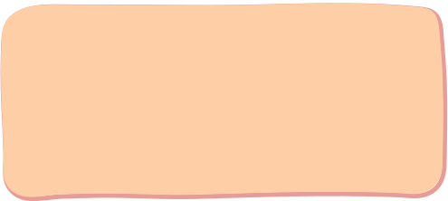
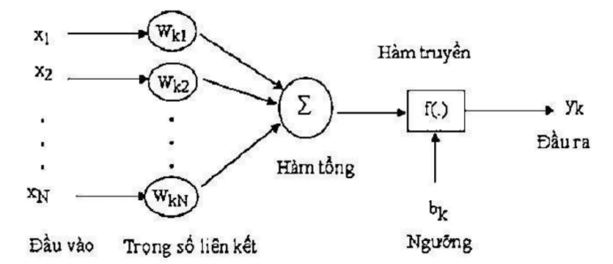
CƠ SỞ LÝ THUYẾT
1.Tổng quan về mạng Neural nhân tạo
Artificial Neural Network là mạng neural nhân tạo và là mô hình toán học hoặc mô hình toán được xây dựng thông qua các neural sinh học. Nó bao gồm các nhóm việc, neural nhân tạo có thể nối hút với nhau và xử lý các thông tin bằng biện pháp truyền theo các kết nối rồi tính toán giá trị mới tại các nút.

Slide 5

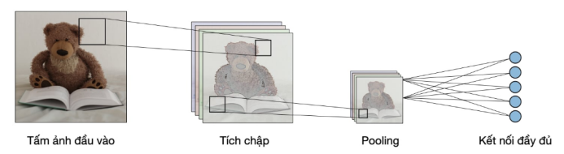
CƠ SỞ LÝ THUYẾT
2.Giới thiệu về mạng Neural tích chập (CNN)
+ Mạng Neural tích chập (CNN - Convolutional Neural Network) là một trong những mô hình mạng học sâu phổ biến nhất hiện nay, có khả năng nhận dạng và phân loại hình ảnh với độ chính xác rất cao.
+ Cấu trúc của mạng Neural tích chập gồm 3 lớp:
Lớp tích chập(Convolutional)
Lớp tổng hợp (Pooling)
Lớp kết nối đầy đủ (Fully - Connected)

Slide 6
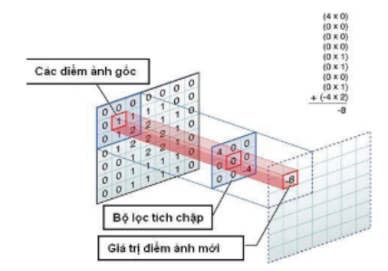
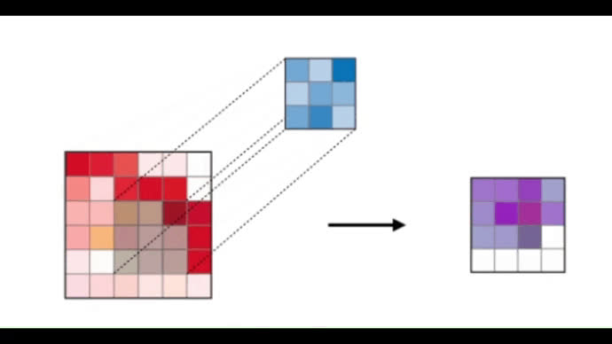
LỚP TÍCH CHẬP
Lớp tích chập sử dụng các bộ lọc (filer/kernel) dịch chuyển lần lượt qua từng vùng ảnh đến khi hoàn thành quét toàn bộ bức ảnh, sau đó đưa qua hàm kích hoạt ReLu tạo để tạo ra một bức ảnh mới có kích thước nhỏ hơn hoặc bằng kích thước ảnh đầu vào. Kích thước này được quyết định tùy theo kích thước các khoảng trắng được thêm ở viền bức ảnh gốc (Padding). Kết quả đầu ra gọi là feature map.

Slide 7
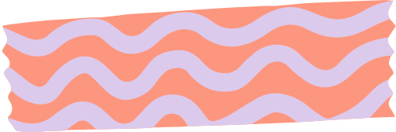

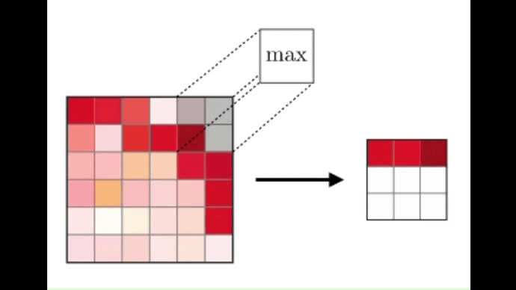
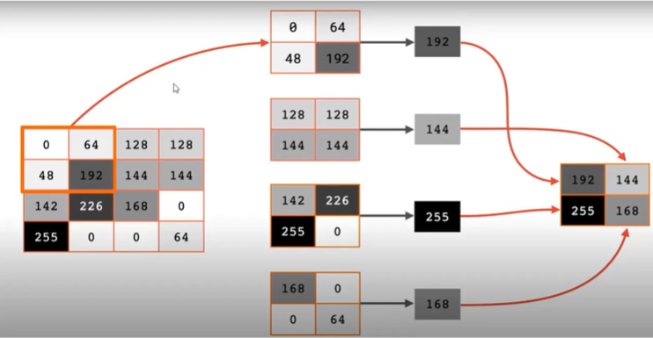
LỚP POOLING
Được sử dụng ở giữa các lớp tích chập, để giảm kích thước của các feature map, nhưng vẫn giữ được các đặc trưng quan trọng của feature map đó.
Có hai Pooling phổ biến: Max Pooling và Average Pooling
Ở bài này nhóm chúng em sử dụng Max Pooling

Slide 8
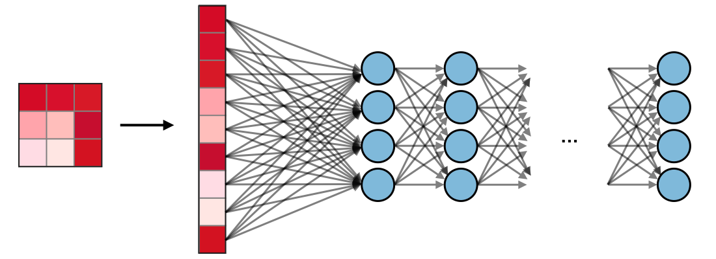
LỚP KẾT NỐI ĐẦY ĐỦ
Đầu vào là dữ liệu đã được làm phẳng, mà mỗi đầu vào đó được kết nối đến tất cả neuron.
Dùng để phân ra các lớp có số Neural tùy thuộc vào số dữ liệu đầu vào.

Slide 9
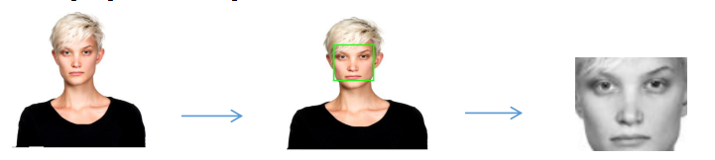
XÂY DỰNG MÔ HÌNH
1.Tạo tập dữ liệu
+ Lấy từ ảnh có sẵn
B1. tiền xử lý dữ liệu: chuyển đổi ảnh có sẵn thành ảnh xám bằng đoạn mã: gray = cv2.cvtColor(frame, cv2.COLOR_BGR2GRAY)
B2. Dò tìm khuôn mặt: sử dụng hàm: cv2.rectangle(frame,(x,y),(x+w, y+h),(0,255,0), 2) để phát hiện và khoanh vùng bằng ô vuông tại vị trí xác định trên khuôn mặt
.B3. Hậu xử lý: sau khi lấy được hình ảnh khuôn mặt, những ảnh này sẽ được lưu vào 1 folder có tên là dataset

Slide 10

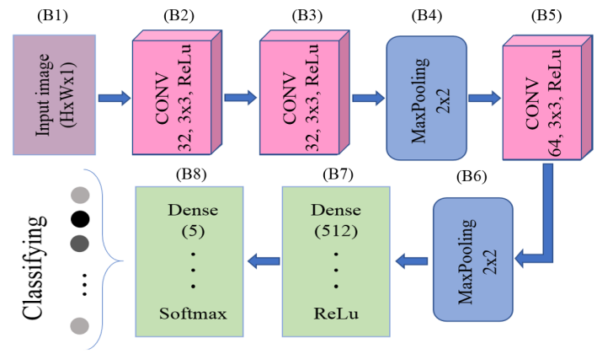
Huấn luyện mô hình
Mô hình CNN được thiết kế gồm
hai phần chức năng:
+ Trích chọn đặc trưng
+ Phân lớp đối tượng
Mô hình được huấn luyện dựa trên CNN
+ 3 lớp tích chập (CONV)
+ 2 lớp neural Max Pooling
+ 2 lớp neural kết nối đầy đủ để phân loại (gọi là lớp Dense).

Slide 11
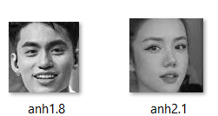
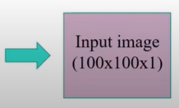

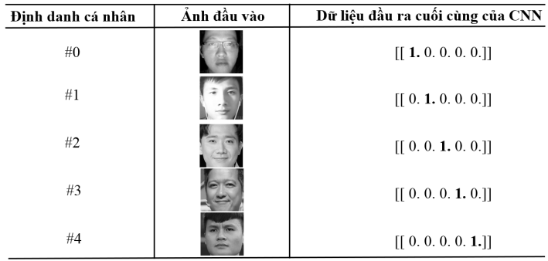
Huấn luyện mô hình
Dữ liệu đầu vào được lấy từ folder dataset và được resize về 100x100x1
Sau đó tạo gán nhãn cho từng ảnh, sau khi hoàn tất huấn luyện lưu module vào file ‘khuonmat.h5’

Slide 12

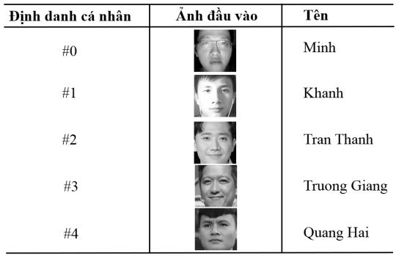
Huấn luyện mô hình
Từ dữ liệu đầu ra của module, đặt tên cho khuôn mặt được nhận diện riêng biệt.
Từ đó sử dụng hàm có sẵn trong OpenCV để hiển thị chữ phía dưới hình vuông nhận diện khuôn mặt.

Slide 13
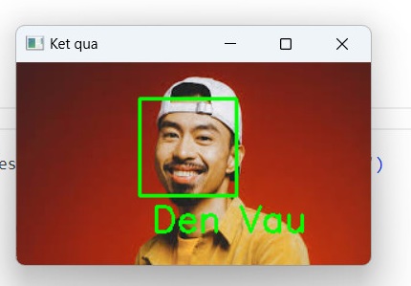
Demo mô hình
1. các bước thực hiện
+ Khởi chạy file chương trình có tên là Creat_data.py để chuyển đổi ảnh có sẵn từ file data về màu xám và cắt khuôn mặt cần nhận dạng. Quá trình này hoàn tất, ảnh sau khi xử lý sẽ được lưu vào file Dataset.
+ Tiếp theo đó ta sẽ huấn luyện các ảnh đã xử lý bằng chương trình có tên train.py để huấn luyện và gán nhãn cho từng đối tượng, tập dữ liệu sau khi được huấn luyện sẽ được lưu vào file khuonmat.h5
+ Sau khi hoàn tất huấn luyện, các đối tượng đã được gán nhãn riêng, lúc này với mỗi nhãn và đối tượng tương ứng, ta nhập tên đối tượng để tiến hành nhận diện.
+ Sử dụng ảnh bất kì của một đối tượng để nhận diện, nếu kết quả hiển thị ra màn hình đúng tên đối tượng (như ảnh bên dưới) đó thì mô hình đã thành công
2. Đánh giá kết quả
- Kết quả hiện thị ra màn hình đúng với kết quả mong đợi, chương trình đã chạy đúng

Slide 14

THANK
YOU

